Slide 1
Toekomstige mobiliteit, leefbaarheid & woningbouw
Fionnuala Dollé
31 januari 2024

Slide 2
Woningbouwopgave
Woonakkoord Regio Alkmaar geeft aan: - tot 2030 jaarlijks minimaal 2.000 woningen toevoeging. - en tot 2040 richten op 25.000-33.000 woningen, in alle segmenten.
Versnelling van woningbouwrealisatie is essentieel, maar lukt momenteel niet, omdat: - Huidige parkeernormennota 2017-2027 is aan vernieuwing toe. (gebaseerd op de landelijke cijfers uit 2012 van het kenniscentrum voor verkeer en vervoer, CROW) - Nieuwe mobiliteitsvisie wordt in juni 2024 verwacht - Stedenbouwkundigbureau bezig met ontwikkelbeelden, maar zijn nog geen ontwikkelkaders.
Resultaat: stagnatie woningbouwlocaties – aantallen worden niet gehaald.

Slide 3
Auto’s rijden minder, zijn groter en leger
Overheidsprognoses zijn gebaseerd op toenemende betaalbaarheid van de auto. Groei van inkomens en goedkopere auto’s leiden volgens de overheidsmodellen onvermijdelijk tot groei van het autoverkeer.
Auto’s zijn groter, zwaarder en luxer dan vijftien jaar geleden. CBS-cijfers laten zien dat we meer auto’s per inwoner bezitten (+16%), die per auto minder rijden (-6%) en minder inzittenden hebben (-9%).
Nieuwe woningen bouwen met huidige parkeernorm, betekent voor de toekomst nog grotere verkeersdrukte op bestaande lokale en regionale wegen.

Slide 4
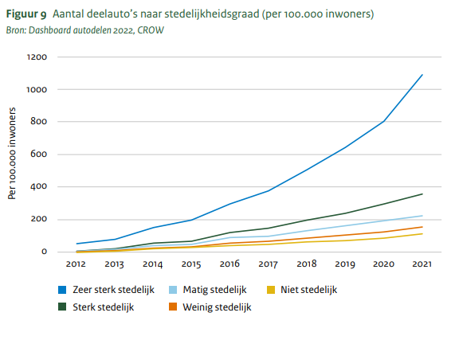
Stijging deelautogebruik
Nu maakt slechts 2% van de bevolking gebruik van een of meer vormen van autodelen.
In 2030 zal ca. 7% van de reisbewegingen in de stad met gedeelde vervoersmiddelen zijn.
Expertteam Energiesysteem 2050 verwacht dat een gezin in 2050 niet meer over een eigen auto beschikt, maar wel gebruik maakt van het OV en soms een elektrische deelauto.

Slide 5
Woningbouwopgave & mobiliteit
Woningbouwopgave moet aansluiten op de doelgroep en de woningbehoefte.
Bouwen voor mensen in cruciale beroepen, zoals onderwijzers, ziekenhuispersoneel, agenten, verplegers, enz. die werken in hun stad. Ze hebben kortere verplaatsingen binnen de stad - de auto is vaker een aanvulling op (elektrische) fiets.
Bouwen voor doorstroming en senioren.
Betaalbare woningen bouwen zonder dure (ondergrondse) parkeeroplossingen.
Autobereikbaarheid in balans zijn met leefbaarheid door:
Innovatie en soepele overstap naar de binnenstad middels hubs, P+R locaties, openbaar vervoer, fiets en makkelijkere deelsystemen.
Gedifferentieerd parkeerbeleid: verbetering bereikbaarheid en ontsluiting van woningen, werk en voorzieningen via lokale wegennet en passende alternatieve parkeervoorzieningen.
Ruimtelijke ontwikkeling: nabijheid als uitgangspunt hanteren om verkeersdruk in centra, (ring)wegen te beperken, o.a. door ontwikkeling rond OV-knopen, bouwen op locaties bij netwerken met werkgelegenheid.

Slide 6
Balans tussen leefbaarheid, bereikbaarheid & woningbouw
Inwoners en stadsbezoekers aanmoedigen auto elders aan de randen van de stad te parkeren.
Automobiliteit beter benutten met o.a. spreiden en mijden, verkeersmanagement, werkgevers- en onderwijsaanpak, reisinformatie, auto delen en gebruik van alternatieve mogelijkheden in stad (bijvoorbeeld via hubs en P&R locaties, beter OV).
Innovaties stimuleren auto- en rittendelen gemakkelijker maken.
Ontwikkelen van meer flexibele en vraaggerichte collectieve vervoersdiensten .

Slide 7
Autovrije of autoluwe stad?
OV verbeteren. Uit onderzoek CBS, Utrechtse Hoogeschool en University blijkt deelauto’s steeds populairder. In hogere verstedelijking blijkt dat steeds minder mensen een auto hebben.
Geen meer parkeerplaatsen, maar bijvoorbeeld langere wachtlijsten parkeervergunningen of parkeer dagkaarten ipv uurtarief en betere bereikbaarheid OV en hubs kunnen mogelijke oplossing bieden.
Hoe minder parkeerplek er is, hoe minder aantrekkelijk het hebben van een auto in de stad is. Als die parkeerplaats er ‘gewoon’ niet is, dan ga je tot andere oplossingen komen.
Nieuwe woningen bouw je voor de toekomst (>100 jaar) terwijl een mobiliteitsplan voor een periode is van 10, 20 of 30 jaar.
Kopers nieuwbouwwoning hebben zelf vrijwillig de keuze een woning zonder parkeergelegenheid te kopen of juist met een lange wachtlijst voor een parkeervergunning.
Minder auto’s in de stad biedt mogelijkheden een stad te vergroenen. Resultaat: verbetering leefbaarheid

Slide 8
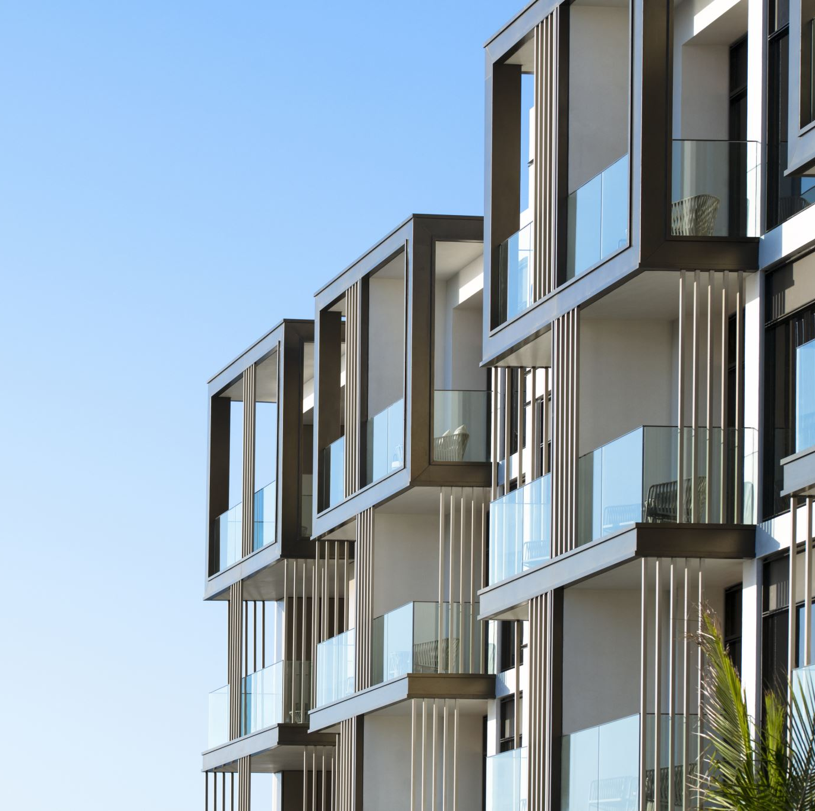
Bouwen voor de toekomst is
Bouwen voor mensen in cruciale beroepsgroepen en senioren.
Verbeteren van mobiliteitsverbindingen
In hoog tempo betaalbaar bouwen nabij OV-knoppunten zonder dure (ondergrondse) parkeervoorzieningen.
Inwoners en bezoekers van de stad leren omgaan met veranderende mobiliteit.

